Slide 1
CIENOŠAS KOMUNIKĀCIJAS – LŪGUMU ROKASGRĀMATA
Ikšķiles vidusskolas
5. A klases audzināšanas stunda 8.11. 2018
Audzinātāja: Sarmīte Zukule

Slide 2
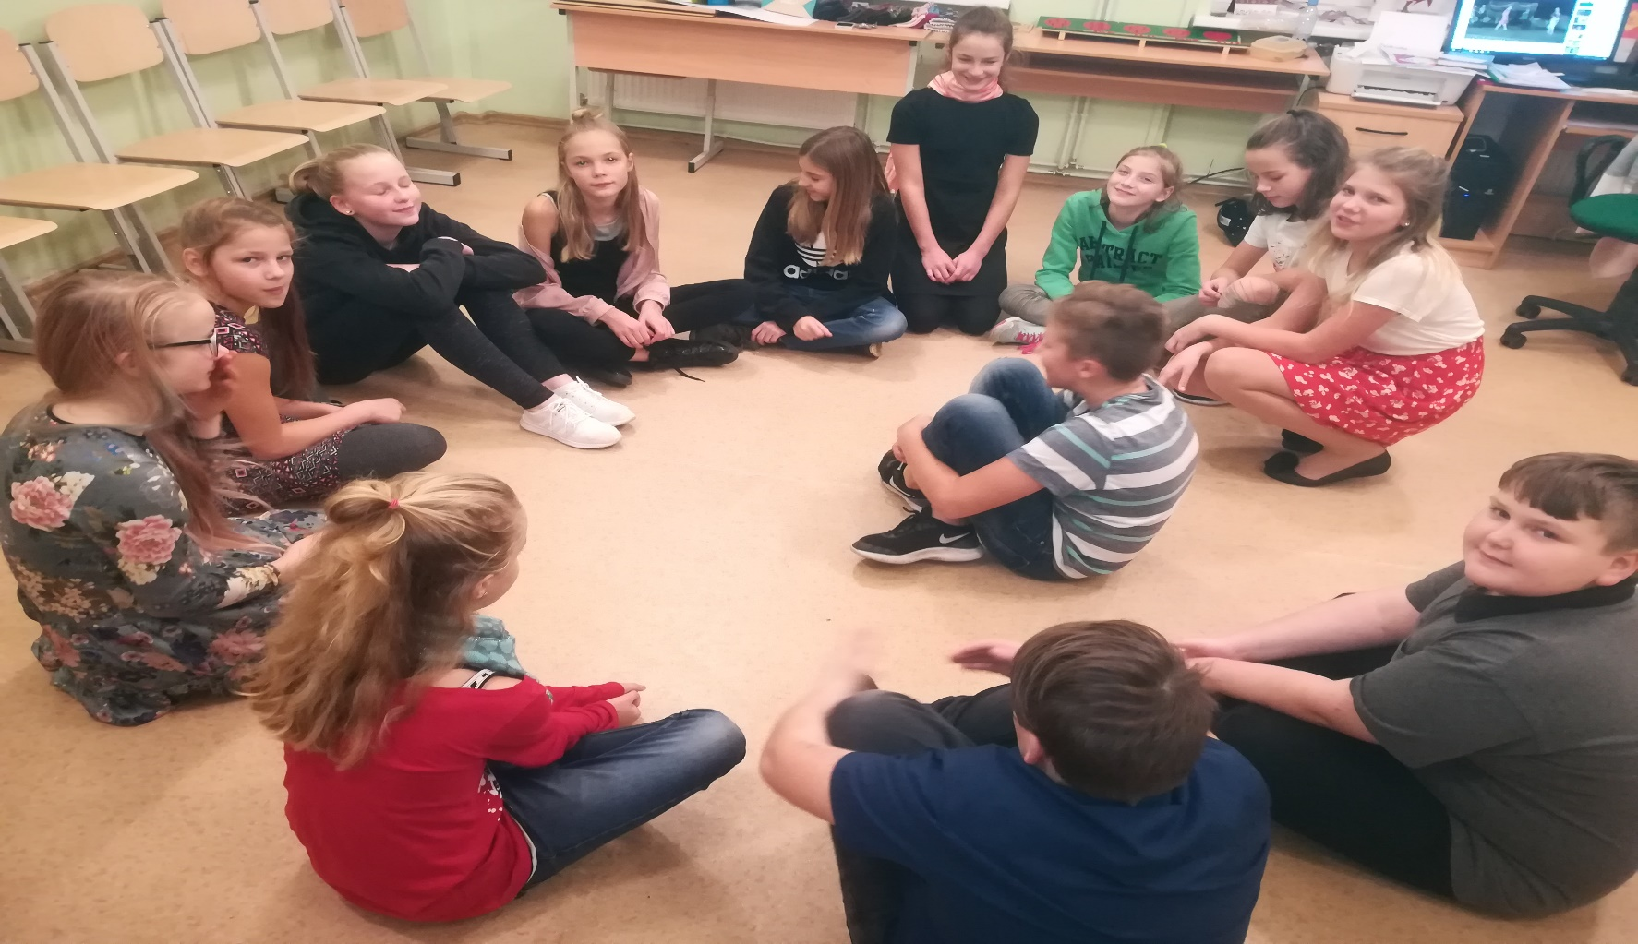
Radam stundas noskaņu, sasēžoties sirds formā

Slide 3
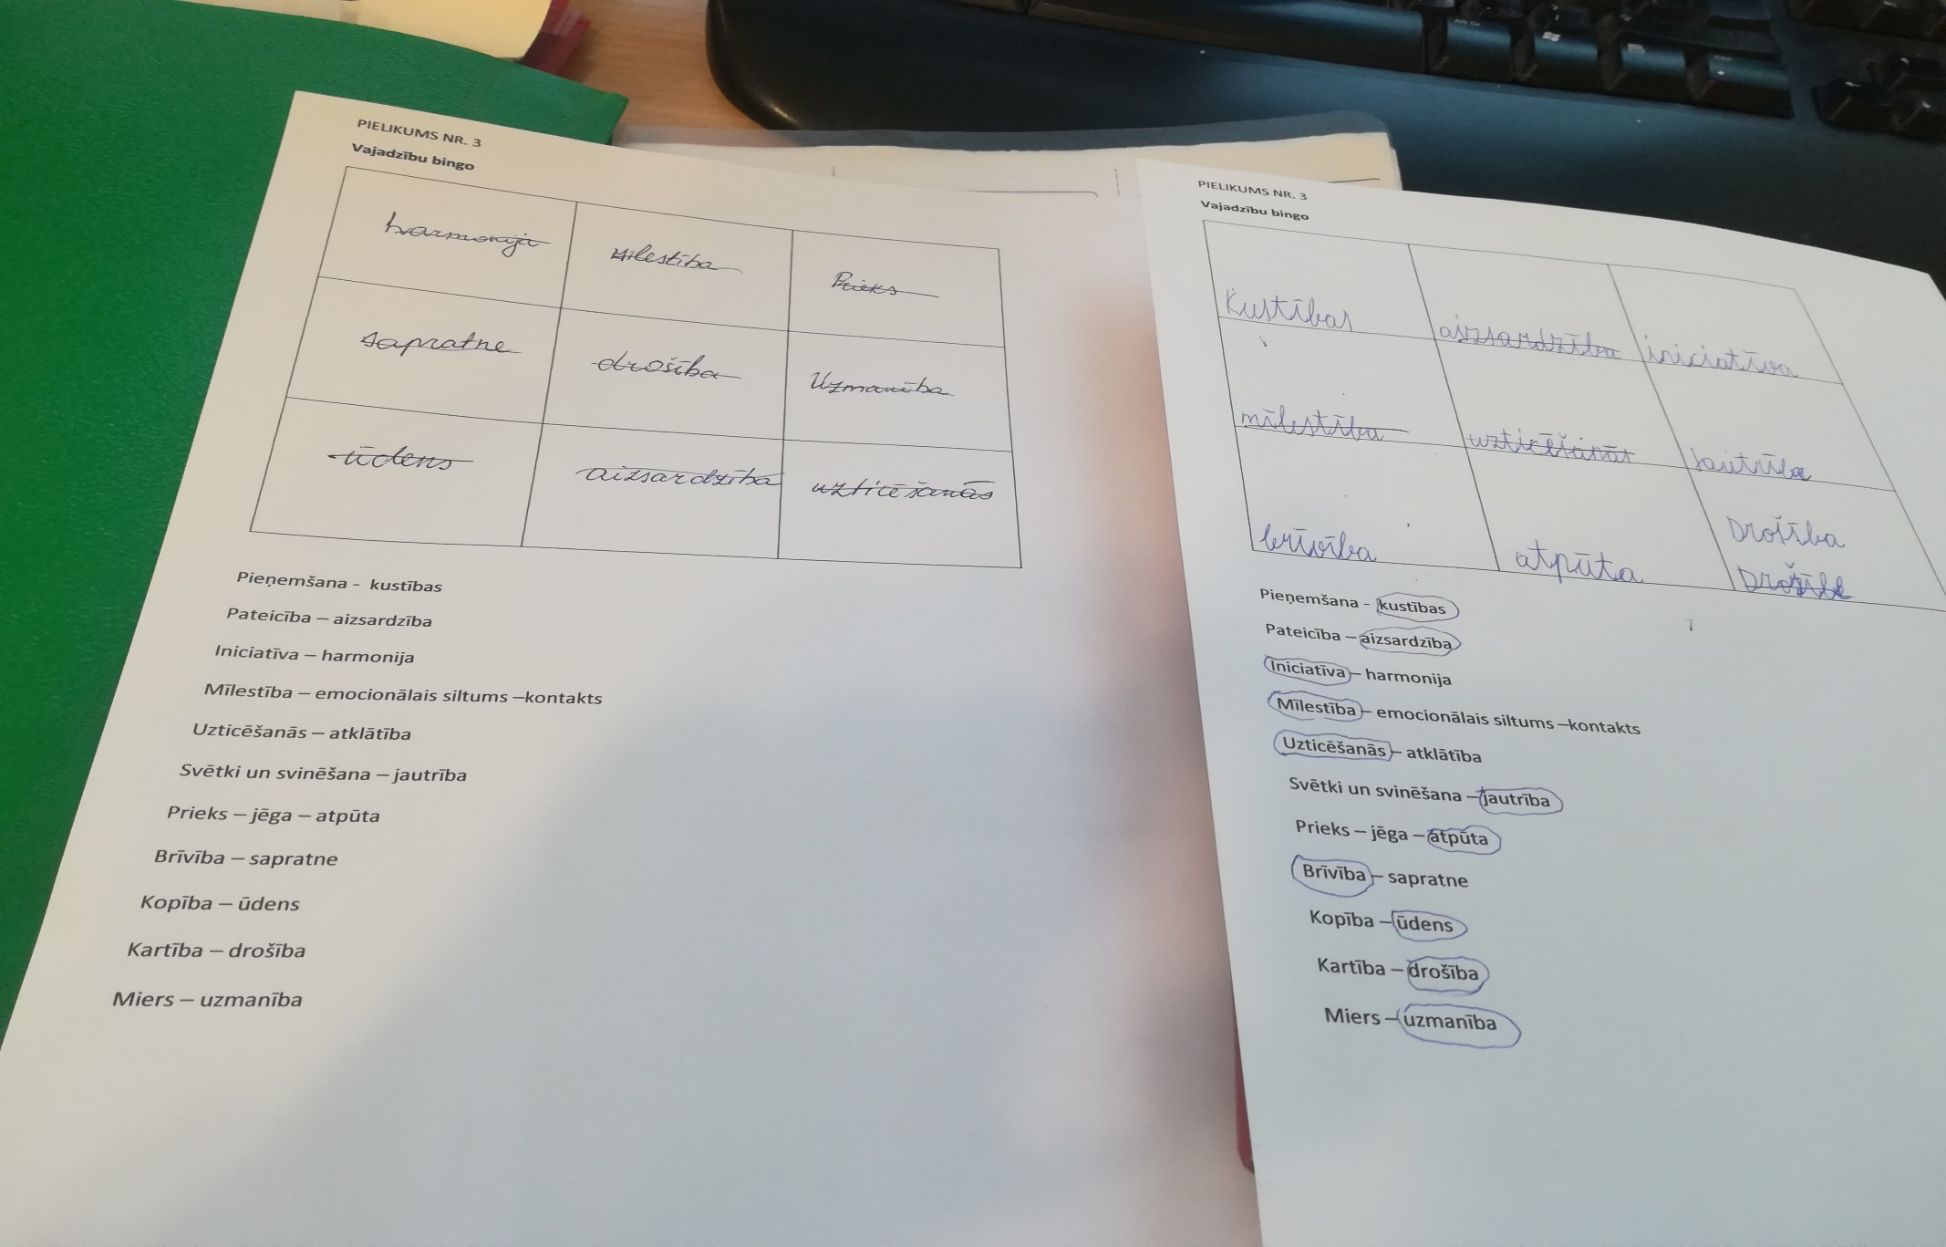
VAJADZĪBU BINGO

Slide 4
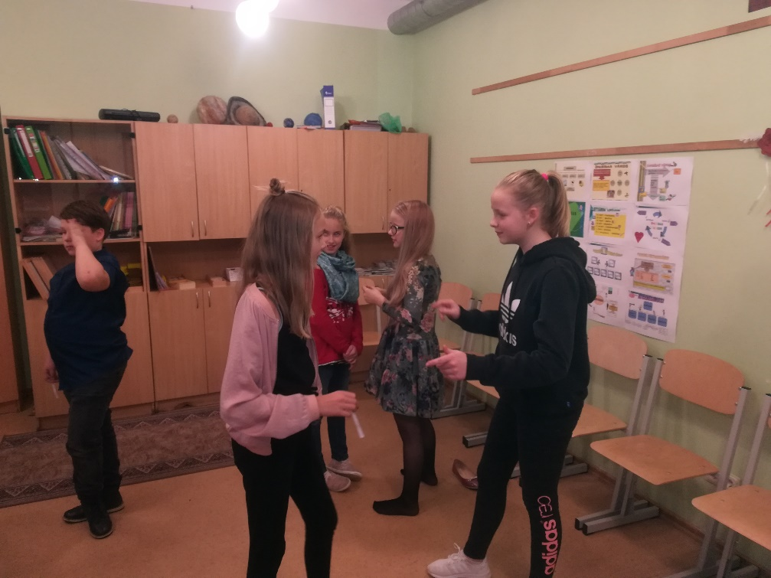
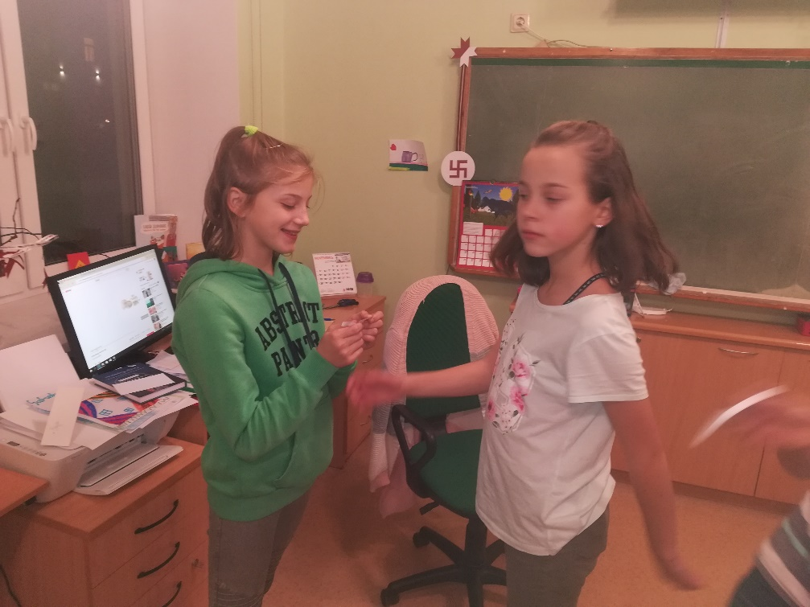
Pāru darbs – pavēles un lūgumu lasīšana

Slide 5
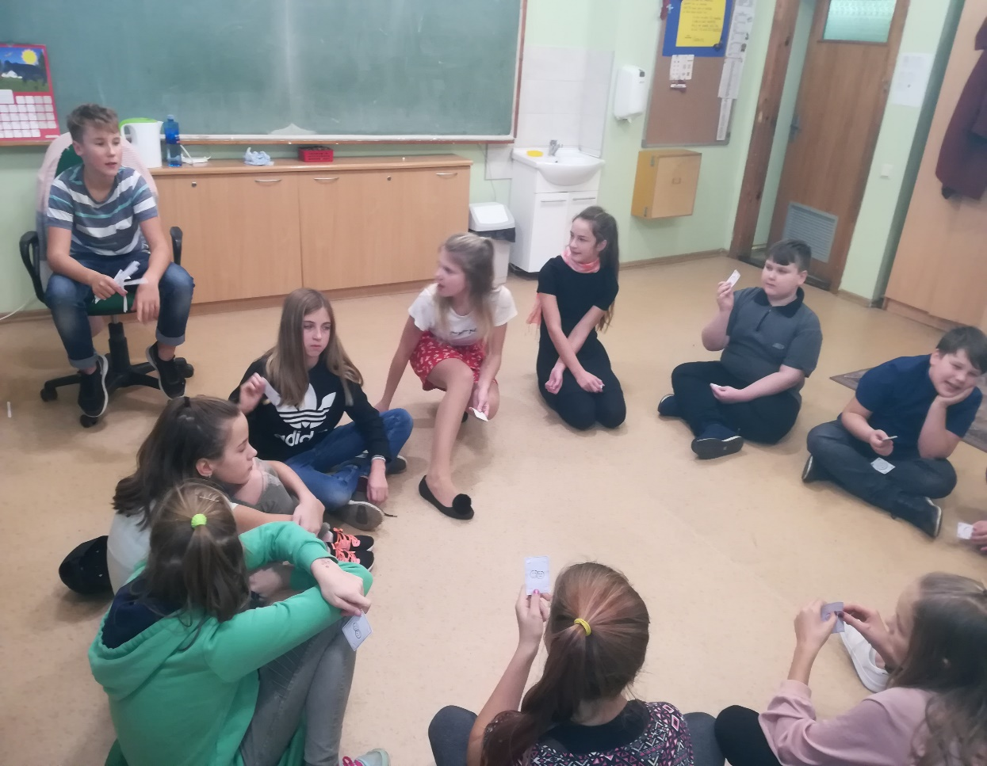
Viens bērns lasa lūgumus un pavēles, ja lūgums, tad bērni rāda priecīgo smaidiņu, ja pavēle, tad bēdīgo

Slide 6
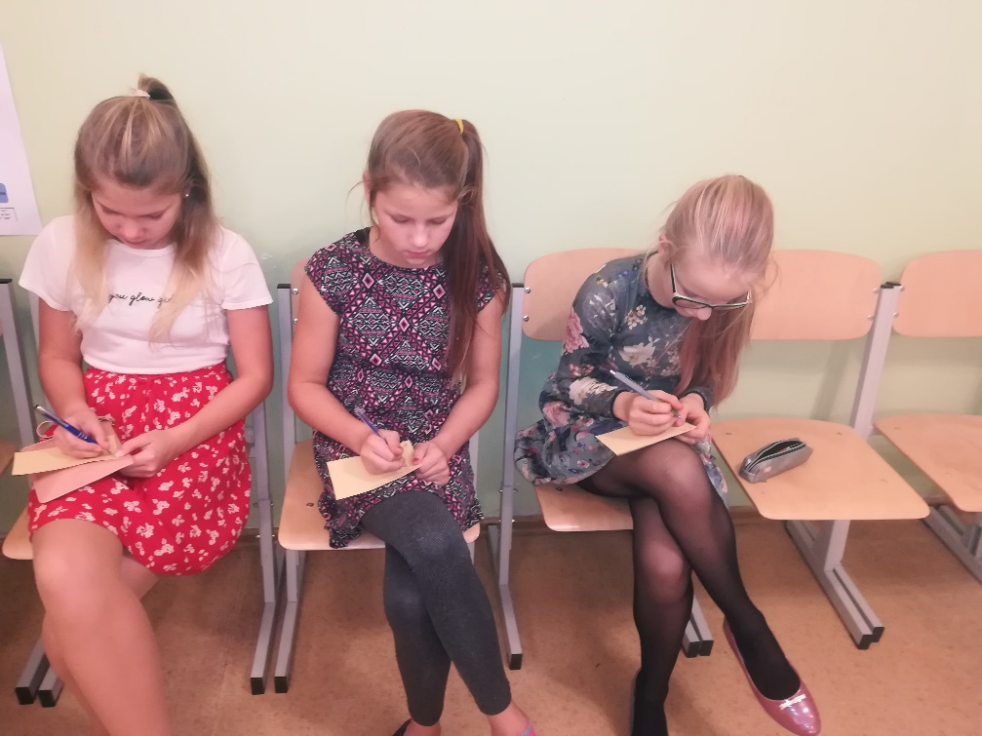
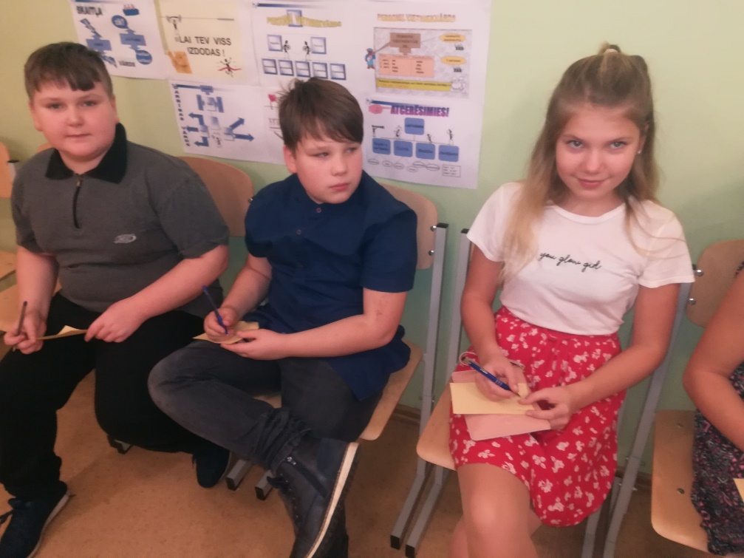
Pavēles rakstīšana, to pārvēršana lūgumos
Pavēles
lūgumi

Slide 7
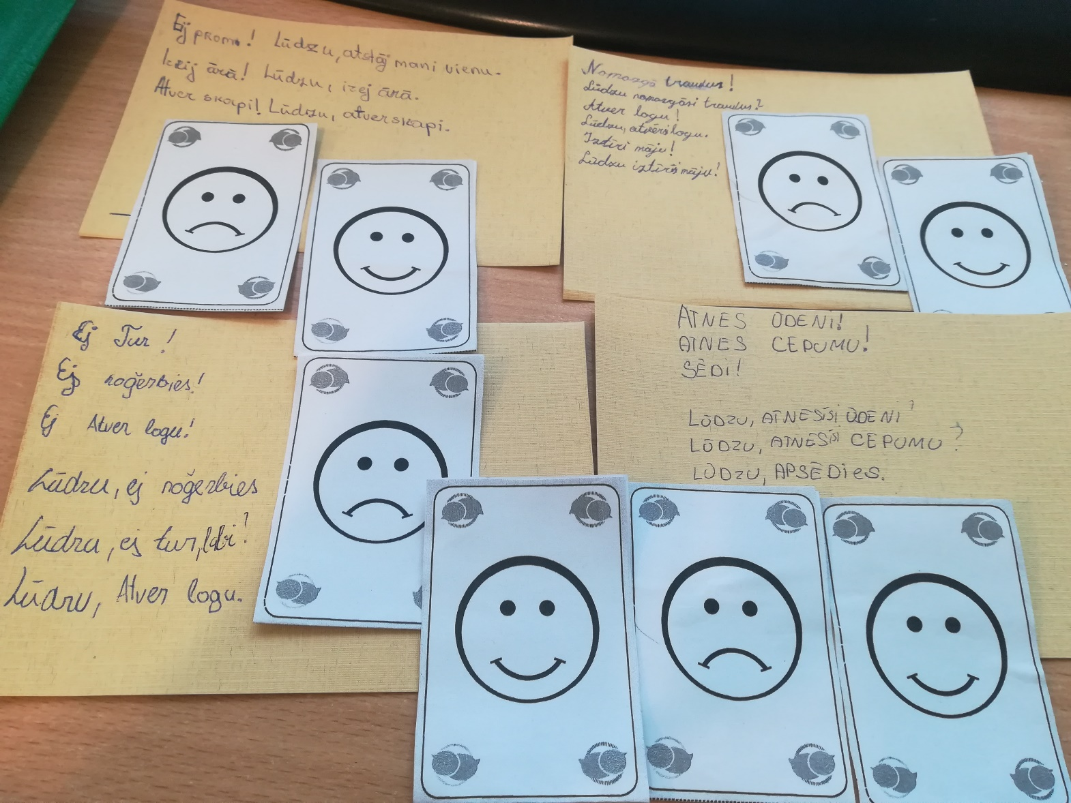
Cienošas komunikācijas – lūgumu rokasgrāmata

Slide 8
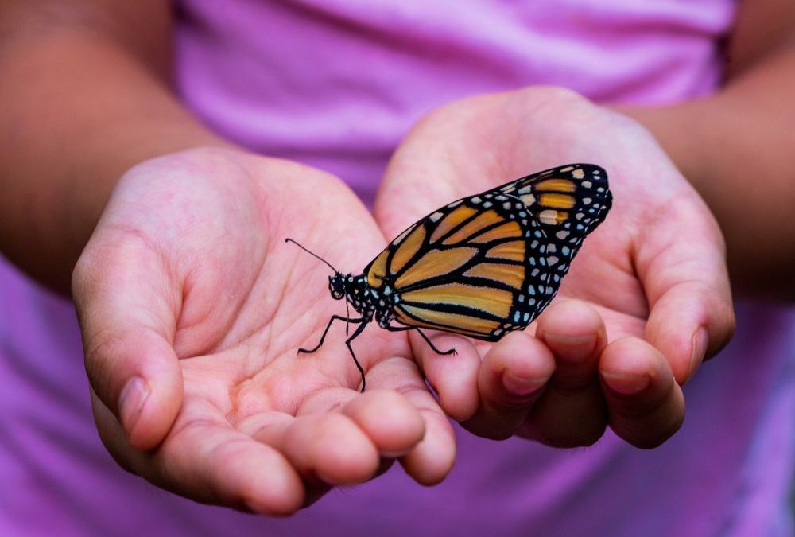
Bērns ir kā taurenis vējā.
Daži spēj lidot augstāk kā citi,
bet katrs no viņiem lido tik labi, cik spēj.
Kāpēc salīdzināt citu ar citu?
Katrs ir īpašs! Katrs ir skaists!
/Marija Montesori/
Bērns ir kā taurenis vējā.
Daži spēj lidot augstāk kā citi,
bet katrs no viņiem lido tik labi, cik spēj.
Kāpēc salīdzināt citu ar citu?
Katrs ir īpašs! Katrs ir skaists!
/Marija Montesori/

